Slide 1


Лекция №4
Развитие товарно-денежных отношений – основа возникновения и функционирования рыночной экономики
Ташкентский государственный экономический университет Республики Узбекистан
кандидат экономических наук (PhD), и.о.доцент
Одилова Дилноза Барнаевна
Ташкент - 2023г.

Slide 2
План
1. Натуральная и товарная форма организации общественного производства.
2. Товар и его свойства. Характер труда, вложенного в товар.
3. Величина стоимости товара и факторы, влияющие на неё. Закон стоимости.
4. Возникновение, сущность и функции денег.
5.Введение национальной валюты - сума в обращение и его свободная конвертация.

Slide 3
1. Натуральная и товарная форма организации общественного производства

Slide 4
Переход от натурального производства к товарному производству и его развитие.
Формы и модели общественного хозяйства
Натуральная форма хозяйства
Товарная форма хозяйства
это такая форма хозяйствования, в которой производство материальных благ и услуг осуществляется для собственного потребления внутри отдельной хозяйственной единицы
это общественная форма организации экономики, основанная на товарном производстве и обеспечивающая взаимодействие между производством и потреблением посредством рынка.
слабое развитие общественного разделения труда.
продукты производятся частными, обособленными производителями, каждый из которых специализируется на выработке какого-либо одного продукта, поэтому для удовлетворения общественных потребностей необходимы купля-продажа продуктов на рынке, товарно-денежный обмен.
замкнутый, локальный характер производства
Основана на земельной собственности
отсутствие частной собственности на землю , сращивание собственности и государственной власти
условие возникновения товарного производства связано с общественным разделением труда
первобытная община, азиатская община, германская община (марка), славянская община ("задруга") и др.
причина возникновения товарного производства - экономическое обособление товаропроизводителей как различных собственников.

Slide 5
В основе экономического развития лежит естественное разделение труда - разделение функций между людьми, исходя из половозрастных, физических, физиологических и других особенностей.
В истории общественного разделения труда выделяют три этапа:
На первом – отделилось скотоводство от земледелия, что создало условия для регулярного обмена между племенами.
На втором – отделилось ремесло от земледелия, что означало зарождение товарного производства.
На третьем этапе – произошло обособление торговли от производства и выделение купечества. В этот период рыночные связи стали регулярными.

Slide 6
Для натурального хозяйства характерны следующие признаки:
Ø замкнутость; Ø ограниченность и разобщенность производства; Ø традиционность; Ø медленные темпы развития.

Slide 7
товарному производству присущи следующие основные черты:
Ø Это хозяйство является открытой системой организационно-экономических отношений. Ø Производство товаров основано на разделении труда. Его развитие зависит от того, насколько углубляется специализация работников, предприятий на выпуске отдельных видов продуктов или частей сложных изделий. Ø Товарному хозяйству присущи косвенные, опосредованные связи между производством и потреблением. Они развиваются по формуле «производство-обмен-потребление».

Slide 8
К преимуществам товарного производства перед натуральным относится следующее: 1) Специализация производителей на изготовление одного вида продукции ведет к росту производительности труда; 2) Обмен исключает необходимость производить все продукты, ограничивает сферу деятельности производителей.

Slide 9
Натуральное и товарное производство
Натуральное производство | Товарное производство
Замкнутое хозяйство | Открытое хозяйство
Универсальный труд работников | Общественное разделение труда
Прямые связи между производством и потреблением | Производство связано с потреблением через рынок

Slide 10
Причины перехода к товарному хозяйству
общественное разделение труда
хозяйственное обособление людей для изготовления какого-то продукта.
экономия времени выступает движущей силой развития товарного хозяйства
1
2
3

Slide 11
Выделяют два этапа развития товарного производства:
простое товарное
капиталистическое

Slide 12
Исторически первым было простое товарное хозяйство крестьян и ремесленников, где применялся ручной труд.
В этом случае производство базируется на частной собственности и на личном труде товароизготовителя. Из-за низкой выработки товарное производство соседствует с господствующим натуральным производством.
При капиталистическом товарном производстве господствует машинный труд и товарами становятся не только все продукты труда, но и факторы производства, в том числе и рабочая сила.

Slide 13
2. Товар и его свойства
Для того, чтобы предмет стал благом, требуется выполнение следующих условий:
➢ Наличие человеческой потребности;
➢ Наличие свойств предмета, делающих его годным для удовлетворения этой потребности;
➢ Познание человеком связи между потребностью и свойствами предмета;
➢ Возможность распоряжаться данным предметом.

Slide 14
Особое место среди благ, которые необходимы человеку и роль которых возрастает с развитием производства, занимают услуги.
Услуга – это целесообразная деятельность человека, результат которой имеет полезный эффект, удовлетворяющий какие-либо потребности человека.

Slide 15
Специфика услуг как товара выражается в следующем:
Потребительная стоимость услуги не имеет вещественной формы.
➢➢➢
Потребительная стоимость услуги – это полезный эффект деятельности,
живого труда.
Услугу нельзя накопить, она может быть потреблена в момент создания.

Slide 16
Товар
Товар – это продукт труда, созданный не для собственного потребления, а для обмена или продажи. Рассматривая сущность товара, необходимо различать его основные свойства: потребительную стоимость и меновую стоимость.
Любой товар имеет два свойства:
ПОТРЕБИТЕЛЬНАЯ СТОИМОСТЬ - способность удовлетворять какую-либо человеческую потребность
МЕНОВАЯ СТОИМОСТЬ - способность товара обмениваться на другие товары в определенной количественной пропорции.

Slide 17
Свойства товара
Потребительная стоимость
Способность удовлетворять потребности
зависит от
формы потребительной стоимости
Меновая стоимость
Способность обмениваться на другие товары (или их денежные эквиваленты)
в определенных количественных пропорциях и при этом каждая из сторон считает такой обмен справедливым
1
Натуральная
2
Количественная
3
Качественная
Notes:
Натуральная – что это, название товара, какую потребность удовлетворяет
количественная – единицы измерения НЕСОИЗМЕРИМЫ
качественная – степень удовлетворения потребности (полезность – субъективная) – НЕСОПОСТАВИМЫ (НЕСРАВНИМЫ)
ПРОТИВОРЕЧИЕ – КАК НАХОДЯТ ПРОПОРЦИЮ ОБМЕНА??
Когда говорят просто стоимость имеют в виду МЕНОВУЮ

Slide 18
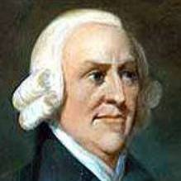
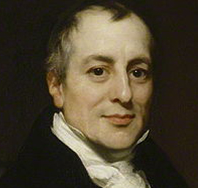
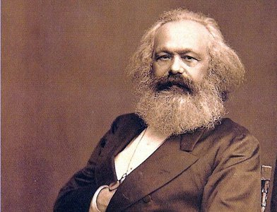
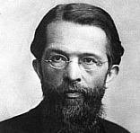
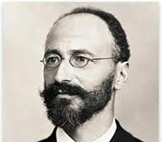
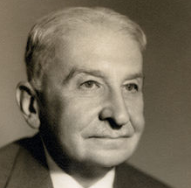
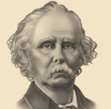
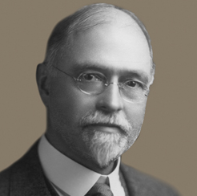
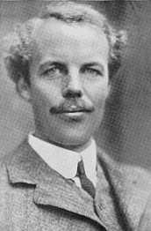
Подходы к определению меновой стоимости
Классическая политическая экономия –
трудовая теория стоимости
Австрийская школа («Маржинализм») –
теория предельной полезности
Неоклассическая школа («Экономикс»)
Адам Смит
1723-1790
Давид Рикардо
1772-1823
Карл Маркс
1818-1883
Карл Менгер
1840-1921
Ойген фон Бём-Баверк 1851-1914
Людвиг фон Мизес
1881-1973
Альфред Маршалл
1842 - 1924
Ирвинг Фишер
1867 - 1947
Артур Пигу
1877 - 1959
Notes:
Австрийская школа (также Венская школа, Психологическая школа) — теоретическое направление экономической науки в рамках маржинализма, подчеркивающее роль самоорганизующей силы рыночного ценового механизма.

Slide 19
Трудовая теория стоимости
Рассматривает формирование меновой стоимости как пропорции обмена с позиций производителя
В качестве оснований для пропорций обмена выступает количество труда, затраченного на производство разных товаров
Единица измерения труда - время
Выделяется живой труд (отличается у разных работников) и общественно-необходимый труд (количество труда среднего работника при средней капиталовооруженности и средней производительности)

Slide 20
Трудовой теории стоимости присущи определенные недостатки:
ü Эта концепция имеет исторически ограниченные пределы применения. Наиболее полно она соответствует простому товарному производству (хозяйству крестьян и ремесленников), ибо измерять производственные затраты ручным трудом, рабочим временем было единственно возможно и необходимо на доиндустриальной стадии экономики. ü В эпоху индустриального развития, когда труд рабочих вытеснялся машинной техникой, измерять затраты производства только в рабочих часах было неправильно: следовало учитывать все дорожающие расходы на технические средства труда.

Slide 21
3. Трудовая теория стоимости и теории предельной полезности.
Рассматривает формирование меновой стоимости как пропорции обмена с позиций потребителя «маржинальный переворот»
В качестве оснований для пропорций обмена выступает субъективно оцениваемая полезность товара
Полезность товара
Родовая полезность
Предельная полезность
Маржинальный (от лат. margo — край), предельный – крайний, дополнительный, наименее значимый, полезный.

Slide 22
«Маржинализм»
Теория предельной полезности
1. Австрийские ученые полагали, что полезность нельзя отождествлять с объективными свойствами товаров. Полезность, по их мнению, - это субъективная оценка, которую дает каждый покупатель роли определенного блага в удовлетворении его личных потребностей.
2. Полезные блага подразделяются на два вида:
•Имеющиеся в безграничном количестве (вода, воздух и т.п.). Эти вещи люди не считают ценными для себя, ибо они имеются в таком избытке, который не нужен для удовлетворения человеческих потребностей;
•Являющиеся относительно редкими и недостаточными для насыщения сложившихся потребностей в них. Именно эти блага обладают ценностью.

Slide 23
«Маржинализм»
Теория предельной полезности
P
(МU)
P1
Закон убывающей предельной полезности
P2
3. В процессе личного потребления действует закон убывающей полезности.
Согласно этому закону, степень удовлетворения потребности одним и тем же продуктом, если мы непрерывно продолжаем им пользоваться, постепенно уменьшается, так что, наконец, наступает насыщение.
Цена оптовой продажи
P3
P4
D
P5
0
Q1
Q2
Q3
Q4
Q5
Q
Notes:
закон, отражающий взаимосвязь между количеством потребляемого блага и степенью удовлетворенности от потребления каждой дополнительной единицы.
При оптовой продаже цена устанавливается на уровне предельной полезности

Slide 24
4. Ценность благ определяет предельная полезность, т.е. субъективная полезность «предельного экземпляра», удовлетворяющего наименее настоятельную потребность в продукте данного рода.
Если предельная полезность достигает «точки насыщения», то человек перестает ощущать пользу от потребляемой вещи. Когда же этот рубеж в потреблении преодолевается, то обычный продукт воспринимается как антиблаго, а полезность превращается во вредность.

Slide 25
Теория предельной полезности не вполне соответствует хозяйственной практике и содержит внутренние противоречия. Вот несколько подтверждений этого:
1) Массовые рыночные сделки нуждаются в каком-то объективном соизмерении всех товаров. Между тем субъективная полезность не имеет и не может иметь какого-либо количественного выражения, так как отсутствуют объективные единицы для ее измерения. Поэтому субъективно-психологическая теория предельной полезности не смогла решить проблему отыскания единого соизмерителя ценности для всего многообразия благ и для всех людей. 2) Закон убывающей полезности не является универсальным. Он проявляет свое действие в отношении ограниченного круга предметов первой необходимости (например, хлеб, вода, жилище). Такие вещи имеют для отдельного человека и для каждого момента границу насыщения. Однако данный закон неприменим к подавляющей массе товаров – многочисленным непродовольственным продуктам, средствам производства, а тем более нематериальным благам и услугам.

Slide 26
Неоклассическая теория стоимости
(А.Маршалл)
Неоклассическая теория стоимости соединяет теорию предельной полезности с теорией издержек производства.
Стоимость определяется взаимодействием рыночных сил, лежащих на стороне как спроса (предельная полезность), так и предложения (издержки производства, затраты факторов производства).

Slide 27



4. Происхождение, сущность и функции денег.
Деньги – особый товар, который является единственным всеобщим эквивалентом. Надо заметить, что деньги появились как результат экономических отношений в хозяйственной жизни людей. Деньги являются товаром, а товар предназначен для обмена.
Слово «деньги» возникло потому, что древние римляне использовали Храм богини Джуно Монета в качестве мастерской для чеканки монет. Со временем все места, где изготавливались монеты, стали называть «монета». Французский вариант этого слова - «моне»; от этого слова и произошло английское слово «мани»- деньги. Монеты, как таковые, существуют повсюду приблизительно уже в течение 2500 лет, но, как известно, им предшествовали разные предметы, используемые в качестве денег.

Slide 28
Эволюция форм и видов денег

Slide 29
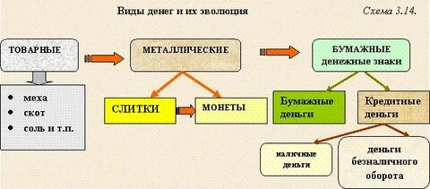

Slide 30

Деньги и их функции
Деньги - особый товар, выполняющий роль всеобщего эквивалента при обмене товаров, результат развития обмена и формы стоимости. Они выполняют следующие функции:
Функции денег
Мера стоимости
Средство платежа
Средства накопления
Средство обращения
Мировые деньги

Slide 31
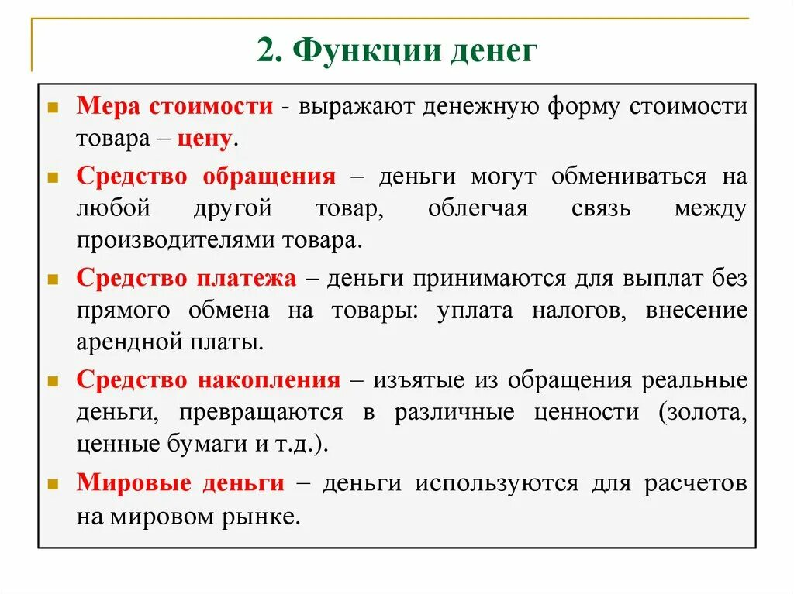

Slide 32
Мировые деньги. На мировом рынке роль денег выполняет золото, а также некоторые престижные виды валют. Особенности мировых денег:
•функционируют в качестве всеобщей меры стоимости;
•выступают как всеобщее средство платежа;
служат всеобщим воплощением общественного богатства, например, перемещения золота из одной страны в другую.

Slide 33
Любые деньги характеризуются (в большей или меньшей степени) следующими свойствами:
• Качественная однородность; • Делимость; • Сохраняемость; • Портативность; • Высокая ценность, заключенная в небольшом объеме.

Slide 34
Вопросы для повторения:
1. Дайте характеристику определению натуральное хозяйство?
2. Каковы причины перехода от натурального хозяйства к товарному производству?
3. Что такое товар и в чем заключается его свойства?
4. В чем заключается сущность трудовой теории стоимости и теории предельной полезности?
5. Что такое деньги?
6. Каковы функции денег?

Slide 35
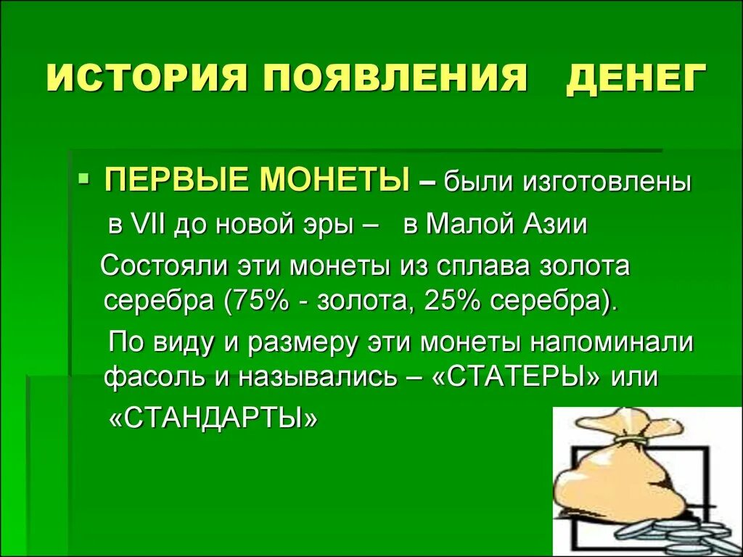

Slide 36
1 июля 1994 года является датой введения в обращение национальной валюты – сум.
Национальная валютная система прошла ряд этапов. В течение 1991-1993 годов Центральным банком проводилось множество исследований по введению национальной валюты в обращение, изучен опыт зарубежных стран.
с 15 ноября 1993 года в качестве средства платежа в обращение были введены «сум-купоны». Для получения определенного опыта в осуществлении денежной реформы, «сум-купоны» выполняли функцию переходной валюты.
Национальная валюта Республики Узбекистан «сум» введена в обращение с 1 июля 1994 года после накопления достаточного опыта в этом направлении.
Банкноты и монеты, выпущенные для первоначального обращения, готовились в зарубежных странах. В 1995-1996 годах для внедрения полного цикла изготовления банкнот и монет при Центральном банке было создано предприятие «Государственный знак», также в его составе Бумажная фабрика, Печатная фабрика и Монетный двор и внедрено «денежное производство». В настоящее время это предприятие действует, как ГУП «Давлат белгиси».

Slide 37
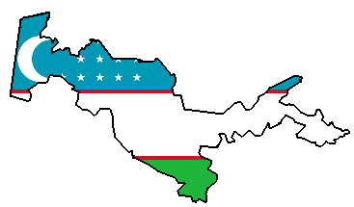
Благодарю за внимание!

